Slide 1
电子病历系统

Slide 2
病历的定义
病历书写基本规范(试行)》(卫医发2002]190号) 规定：
病历是指医务人员在医疗活动过程中形成的文字，符号、图表、影像、切片等资料的总和，包括门(急)诊病历和住院病历。
病历是病案的前身，是正在形成中的病案资料；病案则是对病历进行科学规范管理的必然归宿。一般地说，从登记建立门诊号或住院号起到整理归档前称为病历，病人出院、转院、死亡或结束治疗之后对病历集中归档管理，即形成病历档案，简称为病案。

Slide 3
电子病历的定义
美国国立医学研究所将电子病历（Electronic Medical Record，EMR）认定为：它是基于一个特定系统的电子化病人记录，该系统提供用户访问完整准确的数据、警示、提示和临床决策支持系统的能力。
美国作为世界上IT 技术最发达的国家，其对电子病历理论模型与建设步骤进行深入的研究，根据HIMSS 分析，电子病历(EMR)主要由临床数据存储库（CDR）、临床决策支持系统（CDSS）、受控医学词汇表(CMV)、计算机支持医院医嘱系统（CPOE）、药品管理系统、以及临床文档应用程序等组成，

Slide 4

电子病历应具备的功能
★当获得授权的人，在任何情况下需要了解一个个体的任何健康资料或相关信息时他都可以完整准确、及时获得它们，并可得到准确的释义以及详细、准确、全而的相关知识
★电子病历可以根据其自身掌握的信息和知识，在个体健康状态需要调整时，主动判断做出及时、准确的提示，并给出最优方案和实施计划。

Slide 5
电子病历的实施基础条件
由于完整的电子病历不单是许多人所认为的用计算机书写病历，更是病人整个信息的总集成；包含了原纸张病历的所有静态信息，以及其他由于数字化带来的各种功能扩展和相关服务（影像资料、多媒体动态录像、诊断知识库、药品知识库、查询功能等），在电子病历上表现是有文字、表格、数字、图片、声音、影片等多种数据格式的完整统一的多媒体临床医疗数据库。因此，真正电子病历的实现须在医院信息系统发展一定程度，各个子系统功能成熟并能高度集成的条件下才能实施。

Slide 6

推动病历电子化的诱因
解决病历存储空间不足与管理问题
改善病历档案管理作业之人力与效率
解決不能同時共享信息资源之问题
可提供更有效的研究及教学
可促进院內各部科医疗信息资源整合
院际间互动及医疗信息资源整合
远距离教学医疗的建立
解決传统纸张病历问题
医疗作业流程标准化
提供临床医师決策支持

Slide 7

电子病历的建设原则
立足当前
签字的纸张病历
有所创新
做到：科学规范
安全可靠
强化质量
提高效率
技术先进

Slide 8

电子病历的发展
CPR,EMR,EPR，集成LIS、RIS、PACS系统
实现SDE,NLP,结构化查询，数据挖掘,电子签名
结构化
非结构化
科室；
部分系统互联；
扫描
局部科室；
病案室；
WORD
局部科室；
局部医生；

Slide 9
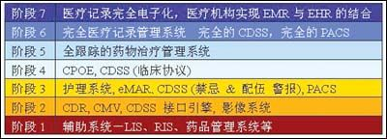
HIMSS EMR Adoption 模型

Slide 10
电子病历在临床应用中的优势
确保了病历书写的规范化及标准化
提高了临床医生的工作效率
提高了医疗质量
降低了医疗费用

Slide 11
确保了病历书写的规范化及标准化
电子病历格式更易实现模式化、规范化，如病历的版面格式统一，字体类型和大小统一，专业术语的应用更科学，诊断更加规范，这些明显方便了阅读、会诊和检查等工作的进行。

Slide 12

确保了病历书写的规范化及标准化
计算机化病历的标准化、结构化
依据：
《病历书写基本规范》
《医疗护理技术操作常规》

Slide 13
计算机化病历的标准化、结构化
入院病历标准化、结构化
入院病历分类
入院病历内容
诊断采用ICD-10限定性录入
病程记录标准化、结构化
病程记录细化
检验检查申请标准化、结构化
知情文件标准化、结构化
提供常用标准模板

Slide 14

完全结构化的电子病历
符合现行病历书写规范要求
符合即将出台的电子病历规范要求
支持电子签名
采用国内和国际通行的编码规范
  国际疾病分类(ICD-10)
  国际医学规范术语全集标准(SNOMED)等
支持质量控制
支持临床路径
支持配伍禁忌

Slide 15
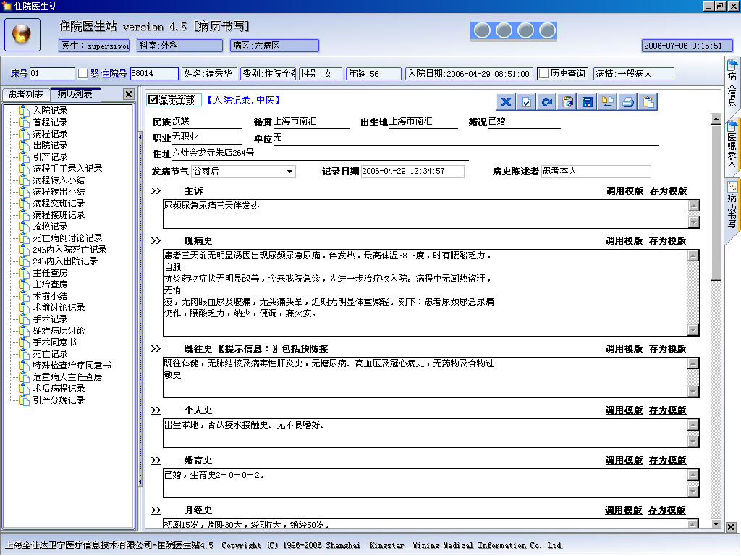
电子病历主界面

Slide 16
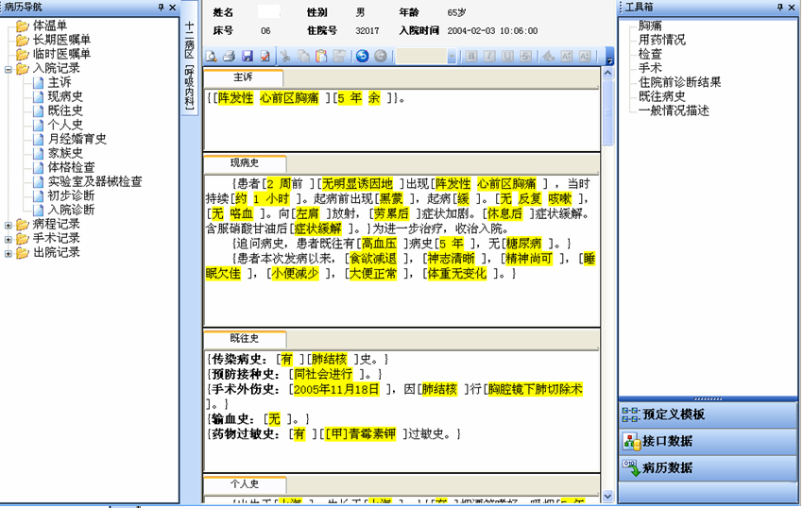
结构化的录入界面
Notes:
病历模板 不需要标记
病历文件 直接以标题表示，如“入院记录”、“首次病程”
嵌入式模板 直接以标题表示，如“主诉”、“现病史”
嵌入式对象 用一对“{}”标记
元数据对象 用一对“[]”标记，头尾保留固定的空格
原子对象 用黄颜色背景标记

Slide 17
文本数据映射到层次结构
主诉
发作性心前区疼痛5年余。
现病史
患者大概20天前突然发生压榨性心前区疼痛，劳累后发作，疼痛程度中等，范围约4×5cm2，向左肩放射，持续约1分钟。劳累后症状加剧，休息后症状缓解。硝酸甘油作用明显。伴心悸5-10分钟。
……
入院记录
主诉
……
现病史
心绞痛
发病时间
起病情况
症状描述
症状性质
症状名称
……

Slide 18
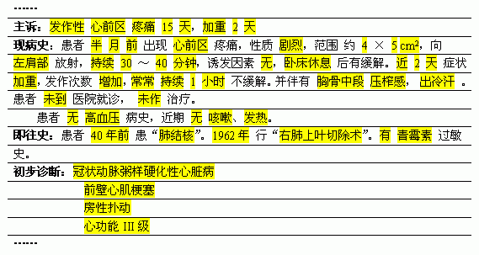

示例病历数据分析
1）计算机需要知道哪部分数据表示疼痛部位
2）都是表示时间，但是单位不同
3）计算机不能识别描述心前区疼痛的是哪个
Notes:
1）对元数据进行标记
2）提出结构化处理需要注意的问题

Slide 19
结构化的录入界面
Notes:
病历模板 不需要标记
病历文件 直接以标题表示，如“入院记录”、“首次病程”
嵌入式模板 直接以标题表示，如“主诉”、“现病史”
嵌入式对象 用一对“{}”标记
元数据对象 用一对“[]”标记，头尾保留固定的空格
原子对象 用黄颜色背景标记

Slide 20
文本数据映射到层次结构
主诉
发作性心前区疼痛5年余。
现病史
患者大概20天前突然发生压榨性心前区疼痛，劳累后发作，疼痛程度中等，范围约4×5cm2，向左肩放射，持续约1分钟。劳累后症状加剧，休息后症状缓解。硝酸甘油作用明显。伴心悸5-10分钟。
……
入院记录
主诉
……
现病史
心绞痛
发病时间
起病情况
症状描述
症状性质
症状名称
……

Slide 21
示例病历数据分析
1）计算机需要知道哪部分数据表示疼痛部位
2）都是表示时间，但是单位不同
3）计算机不能识别描述心前区疼痛的是哪个
Notes:
1）对元数据进行标记
2）提出结构化处理需要注意的问题

Slide 22

确保了病历书写的规范化及标准化
通过建立病历标准模板，方便同病种病历的书写。电子病历通过模板的规范化，使医生不易忽略入院记录中的既往史、过敏史、家族史，确保了平时病历书写中各种医疗制度的落实，同时对医院本身医疗质量、临床工作、学术水平、管理水平的提高均有不可低估的作用。

Slide 23

病历模版
常用医嘱内容可作成套餐和模板方式输入，可快速调入已内存的多种模板，快捷准确，模板的内容由使用医生自行维护生成。

Slide 24
模板生成
特定的模板编辑语法
具有模板内容中单选、多选、注释自动删除、分句选择、模板与数据库链接、查询和插入等功能
具有较好的实用性、通用性和可维护性

Slide 25
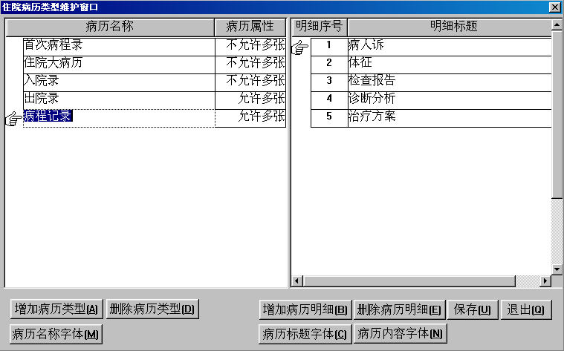
病历类型模版维护

Slide 26
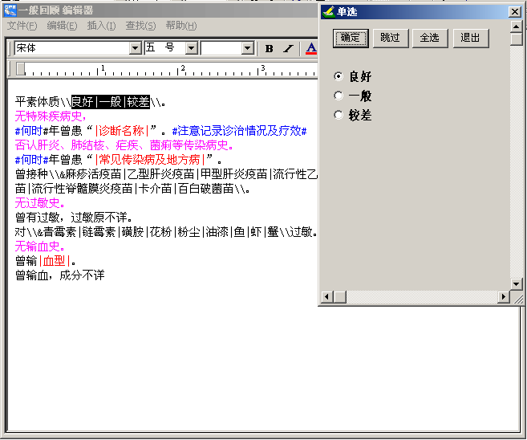

既往史模板

Slide 27
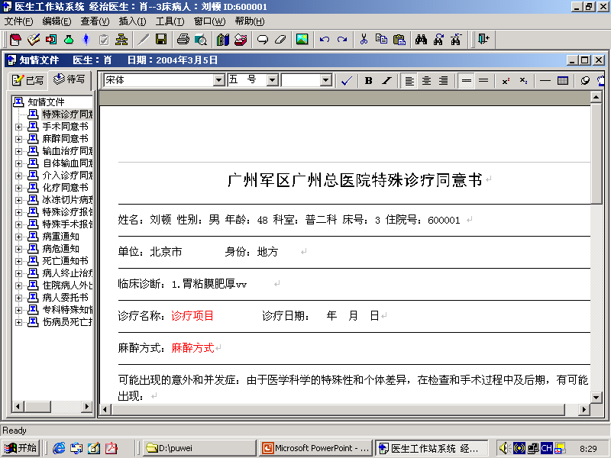

Slide 28
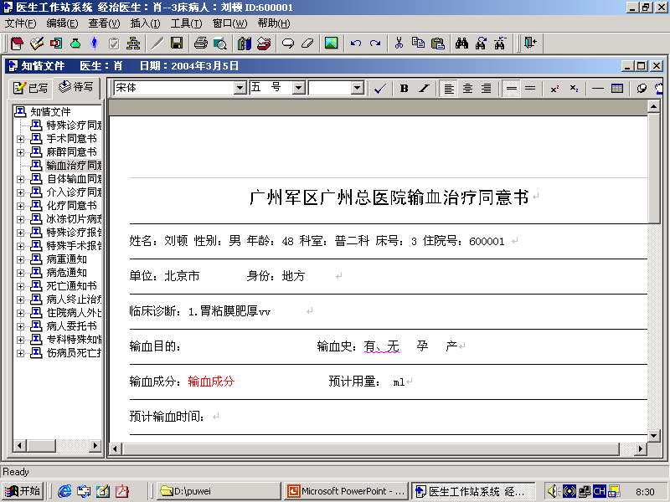

Slide 29
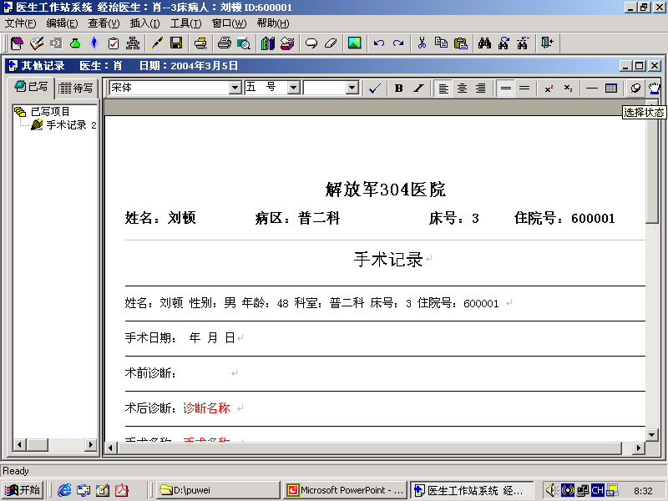

Slide 30

提高了临床医生的工作效率
手写病历是完全由临床医师用笔书写完成的，每天必须由临床医师花大量的时间用于书写病历，而用于观察病情和实际操作的时间相对很少，这无形中使诊疗水平打了折扣，不利于年轻医生的培养。

Slide 31
提高了临床医生的工作效率
繁重的文字工作难免会出现“天书”的情况，WHO不久前公布了一项统计数字：约6%的病人发生错误的治疗，其中医生字迹潦草是导致护士和病人错误执行的主要原因。

Slide 32
提高了临床医生的工作效率
电子病历的一大优点就是格式化地列出了各种记录中一些内容，如个人史、既往史及体格检查中一些具有共性的阴性体征，医生在书写时只需将发现的阳性体征记入即可，可简便进行粘贴复制功能，大大减少了许多重复的过程，将医生从繁重的病历书写中解决出来，提高了医生书写电子表病历的效率和质量，更有利于病案质量的监控。

Slide 33
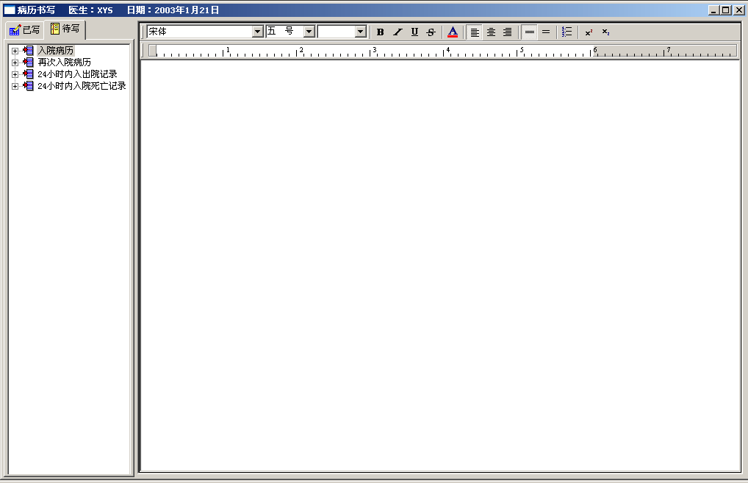

病历书写

Slide 34
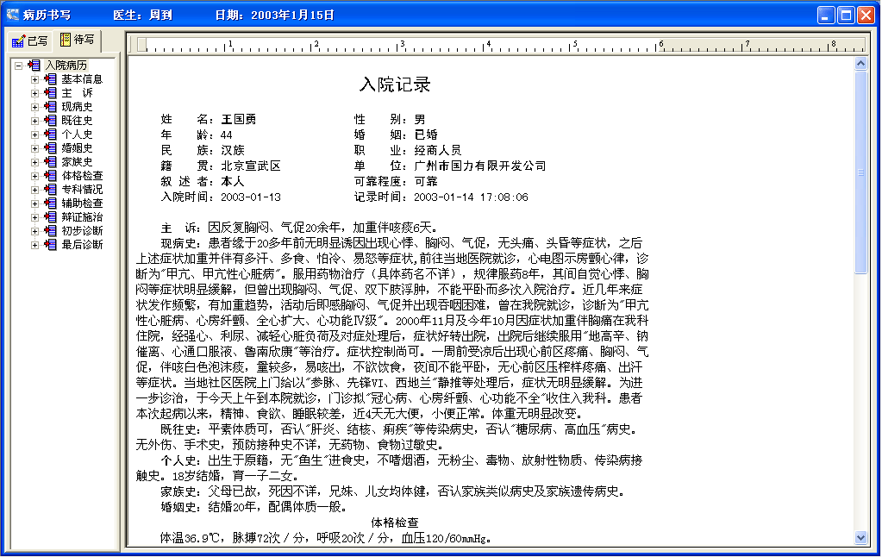

Slide 35
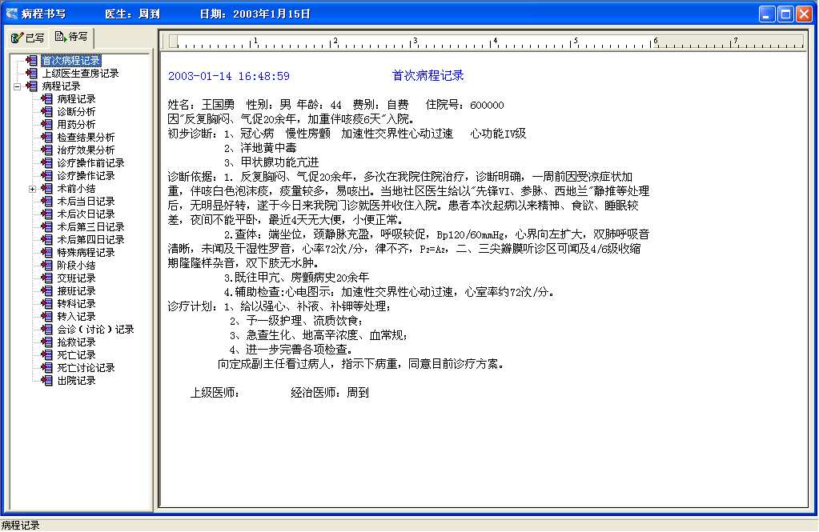
病程记录

Slide 36
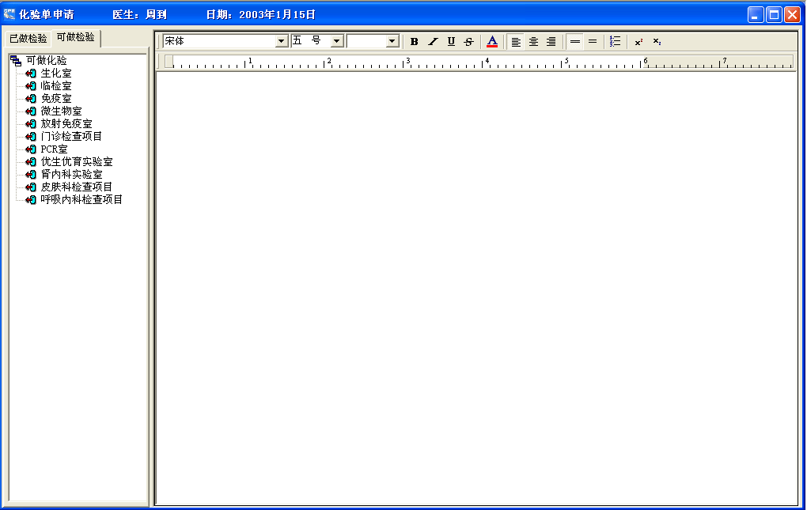

检验申请

Slide 37
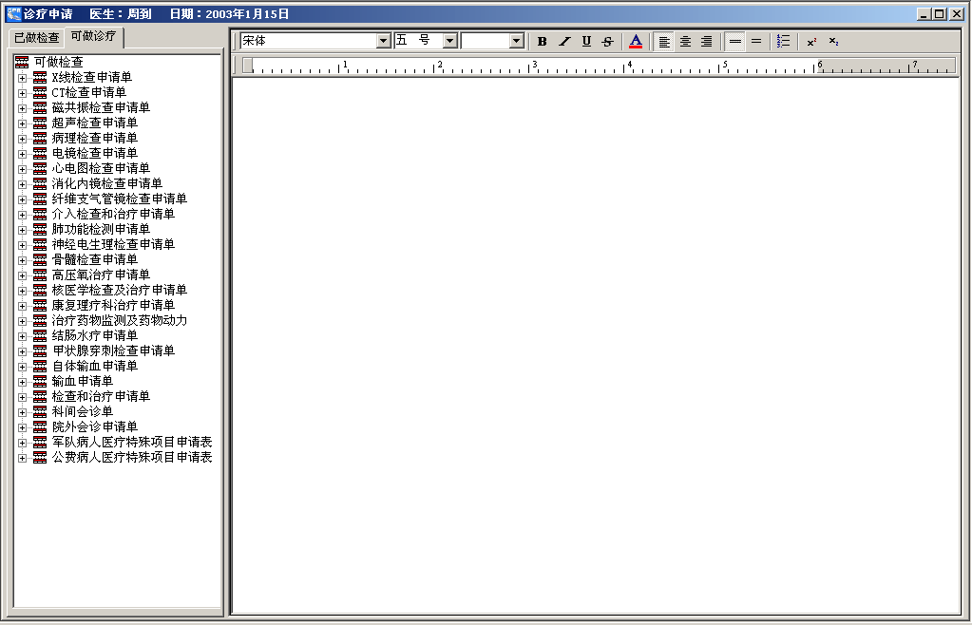
诊疗申请

Slide 38
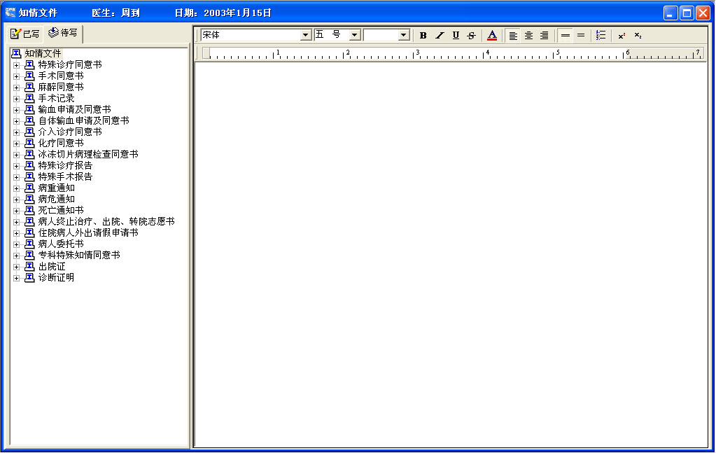

知情文件

Slide 39

修改记录的存储及修改痕迹的保留
上级医生审修文件时，标记并突出显示修改记录
任何修改记录均以加密的文件保存在服务器上。同时建立安全日志保存在数据库中。

Slide 40
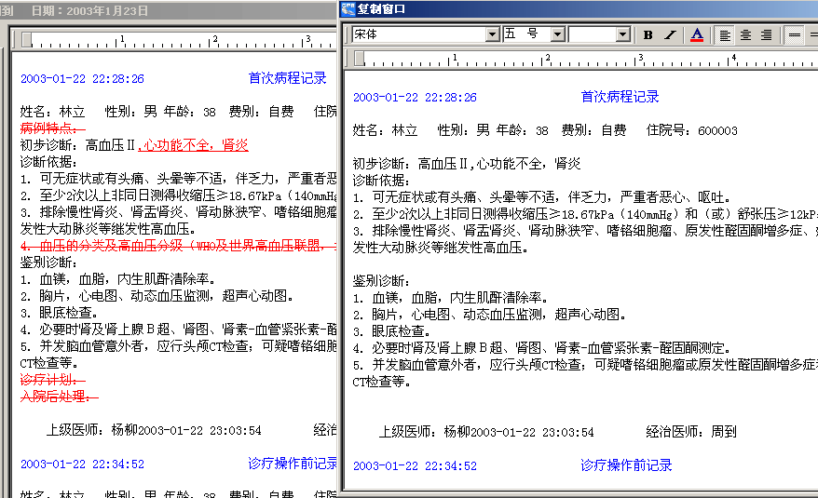

Slide 41
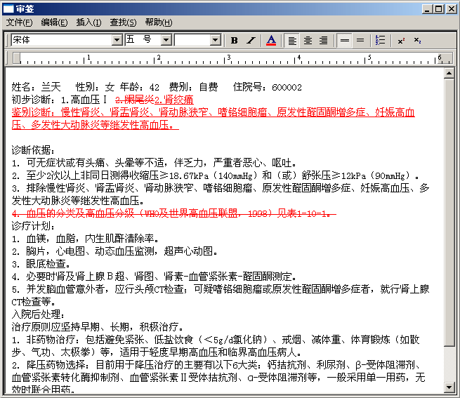

Slide 42
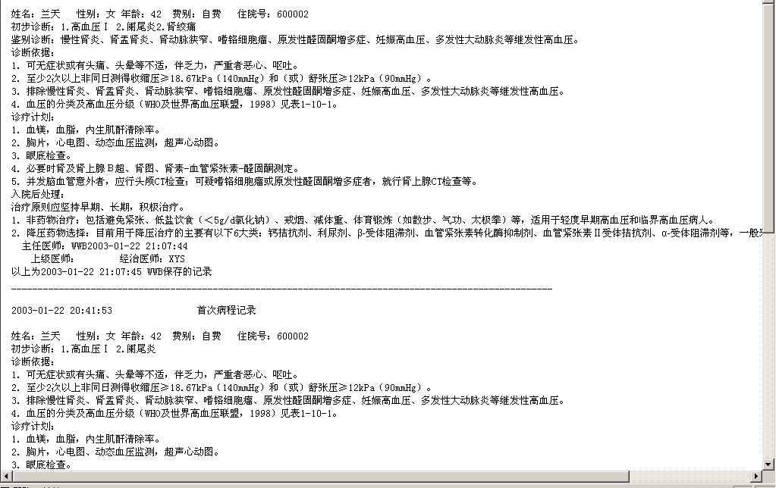
修改记录的存储

Slide 43
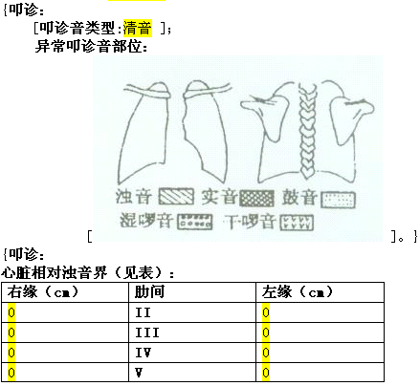
形象的手绘图和表格

Slide 44

提高了医疗质量
质控人员可以通过查阅各种病历的书写情况，并将一些病历修改的信息通过提示窗口发至科室或及时公布，保证了病历完成的时效性及准确性，从而在一定程度上杜绝了医疗事故的发生。
2001年美国国立医学研究所在题为“横跨质量的鸿沟”的报告中指出，医疗事故每年导致约9万余例原本可以避免的死亡，而电子病历的使用让医疗变得更加安全。

Slide 45
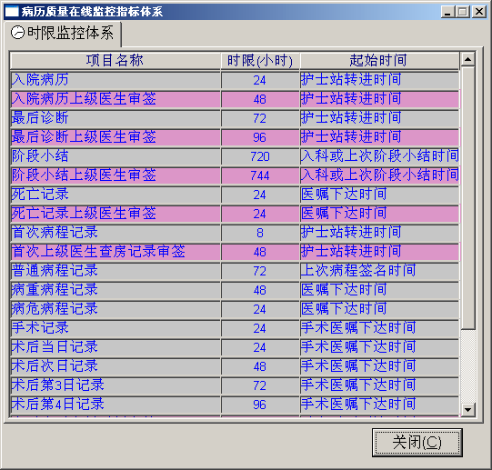
监控体系

Slide 46
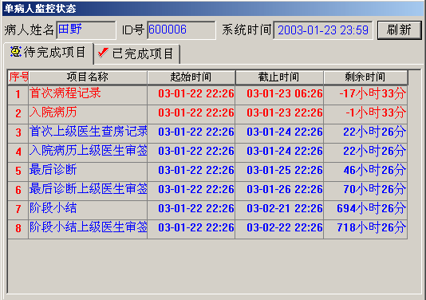
某医生主管病人监控信息列表

Slide 47
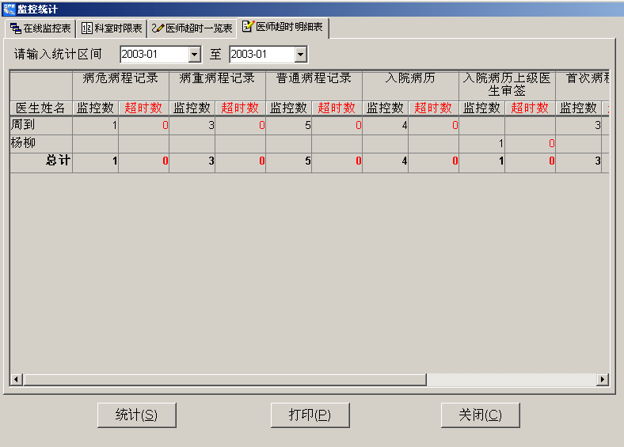

Slide 48
提高了医疗质量
医生可以随时联机检索病人的历次住院情况，了解以前的诊断思路、诊断结论、治疗过程及最终疗效；在紧急情况下，电子病历可以帮助医生人员迅速、直观、准确地了解以前所接受治疗及检查的准确资料，可以迅速对病人的病情作出初步的判断，缩短了诊断时间，使治疗更及时、有效，为抢救生命赢得宝贵时间。

Slide 49
提高了医疗质量
电子病历含有详尽的有关病人的病情、诊疗、过敏、检查和检验结果等的数据，使得医生确保病人得到最合理的检查治疗方案。电子病历配有多种智能决策支持功能，可以自动核查药物使用问题。
例如用药剂量的合理性或是否有药物相互作用、药物过敏、重复用药等，当医生开处方时，电子病历系统会自动提示医生最佳用药剂量，同时核查所开的药物是否与病人当前服用的其他药品产生禁忌，这就确保了最佳用药方案的快速普及。

Slide 50
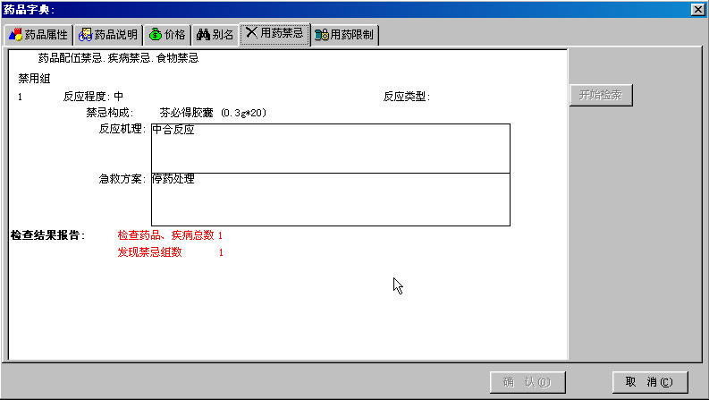

Slide 51
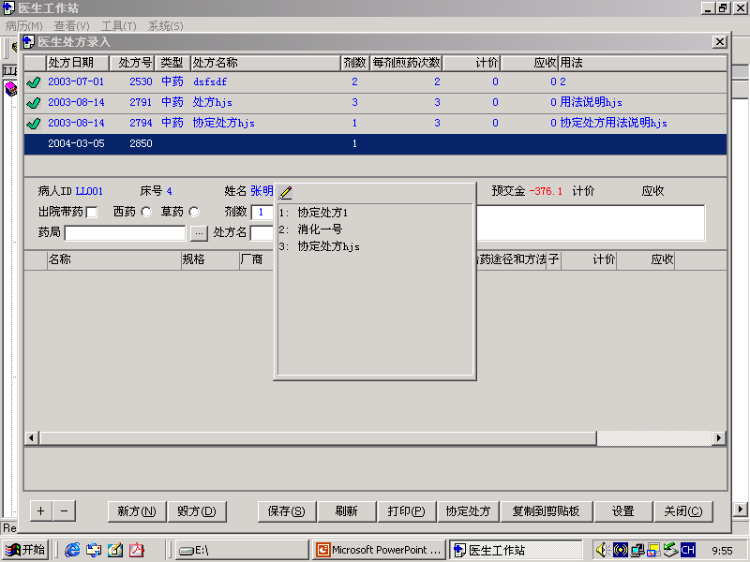

Slide 52
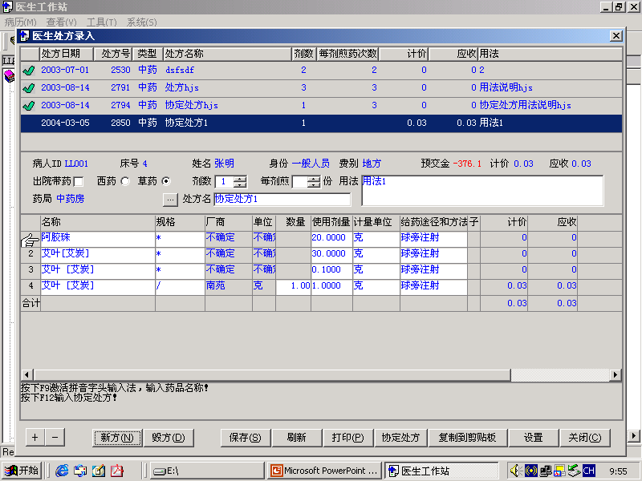

Slide 53

提高了医疗质量
电子病历可以确保诊疗过程的连贯性、完整性和一致性，因为从门诊、急诊到病房，所有相关的医护人员看到的均是同一格式和内容的病人病历，这就确保了所有的诊疗方案均是在充分了解病人整个病情和既往病史后作出的，而不是仅仅依赖于某一专科医生对某一局部症状的孤立或片面的诊断。美国Beth Israe1 Deaconess 医院由于使用了电子病历，急救过程中的出错率降低了50%。

Slide 54
降低了医疗费用
纸张病历在病人出院、病历归档后，不便于医生随时查阅。电子病历详细记录了本次诊治信息，也包含了既往史、个人史等相关信息，等于为病人建立了一份健康档案，具有终身可依赖的保健价值；同时避免了不必要的重复性医疗检查、控制了医疗费用，减轻了患者经济负担。

Slide 55
降低了医疗费用
医院管理层及战略决策制定者可以方便地从中电子病历提取各种分析数据，用于指导管理政策及经营战略的制定，智能化的电子病历还可用于患者服务，如社区的医疗管理、医疗电子商务、病人健康资料查询、患者满意度调查、患者的健康教育等。
电子病历不但在功能上满足纸张病历的功能，且提高了超载纸张病历的服务功能。

Slide 56
面临的问题
合法性地位问题
病历质量管理问题
安全与隐私性管理问题

Slide 57

谢谢大家！

